Slide 1
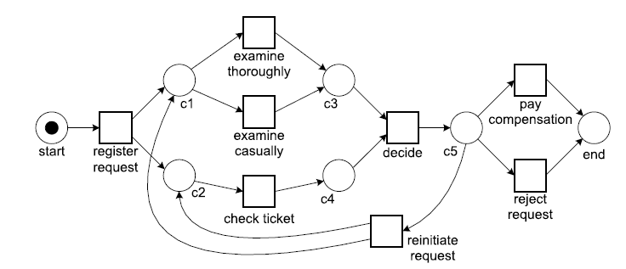
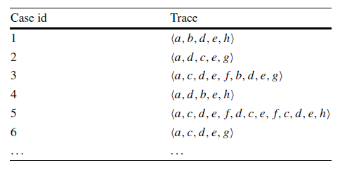
Κατασκευή του πίνακα
Μετάφραση στο τελικό

Slide 2
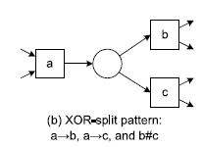
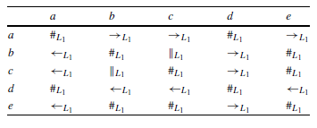
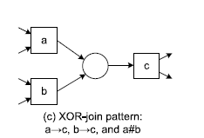
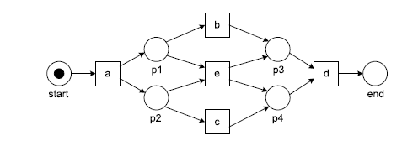
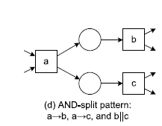
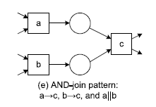
ΠΑΡΑΔΕΙΓΜΑ 2

Slide 3
ΕΞΟΡΥΞΗ ΔΙΕΡΓΑΣΙΩΝ – ΜΟΝΤΕΛΟ ΚΟΝΤΑ ΣΤΗΝ ΠΡΑΓΜΑΤΙΚΟΤΗΤΑ

Slide 4
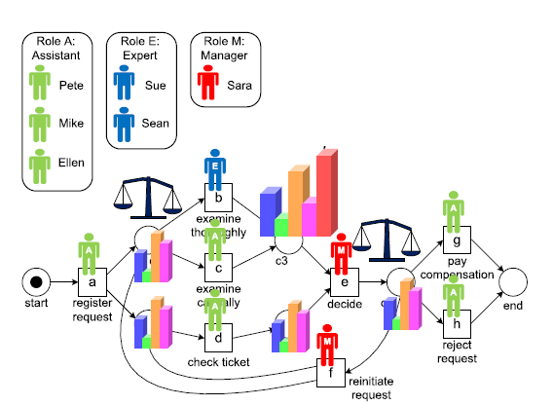
ΜΟΝΤΕΛΑ ΚΟΝΤΑ ΣΤΗΝ ΠΡΑΓΜΑΤΙΚΟΤΗΤΑ – ΚΆΘΕ ΚΟΥΠΟΝΙ ΈΝΑ ΑΤΟΜΟ ΜΕ ΚΑΠΟΙΕΣ ΙΔΙΟΤΗΤΕΣ;

Slide 5
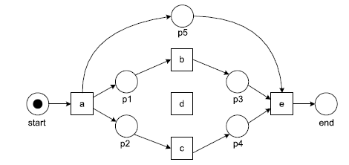
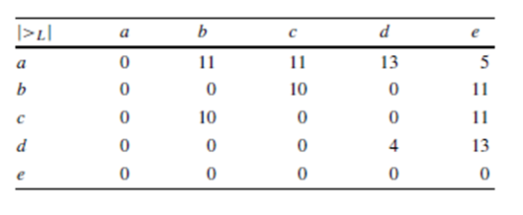
ΠΡΟΧΩΡΗΜΕΝΕΣ ΤΕΧΝΙΚΕΣ - ΣΥΧΝΟΤΗΤΕΣ
L = (a, e)⁵, (a, b, c, e)¹⁰, (a, c, b, e)¹⁰, (a, b, e)¹, (a, c, e)¹, (a, d, e)¹⁰, (a, d, d, e)², (a, d, d, d, e)¹
Notes:
Ο πίνακας δείχνει πόσες φορές ένα συμβάν ακολουθεί ένα άλλο συνολικά μέσα στη λίστα με τα συμβάντα.

Slide 6
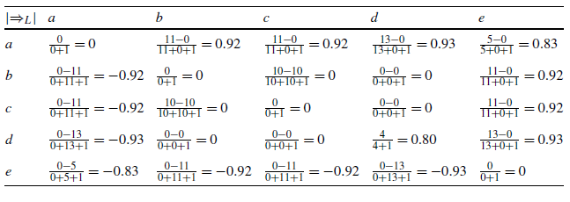
ΕΚΜΑΘΗΣΗ ΤΩΝ ΣΥΧΝΟΤΗΤΩΝ
Εξάρτηση μεταξύ των α και b
Πόσες φορές το a ακολουθείται από το b μείον πόσες φορές το b ακολουθείται από το a.
Διά το πόσες φορές το a ακολουθείται από το b συν πόσες φορές το b ακολουθείται από το a συν 1
Αυτή είναι η σχέση εξάρτησης των a, b

Slide 7
ΕΚΜΑΘΗΣΗ ΤΩΝ ΣΥΧΝΟΤΗΤΩΝ
Αν η σχέση εξάρτησης είναι κοντά στο 1, υπάρχει θετική συσχέτιση των a και b, δηλαδή το a είναι συχνά η αιτία του b.
Μία τιμή κοντά στο 1 εμφανίζεται αν το a ακολουθείται συχνά από το b αλλά το b καθόλου συχνά από το a.
Αν η τιμή βρίσκεται κοντά στο -1, ισχυρά αρνητική σχέση

Slide 8
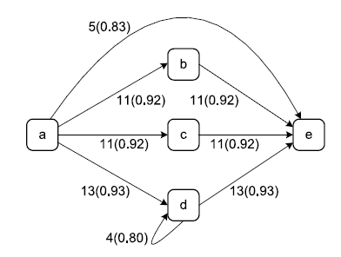
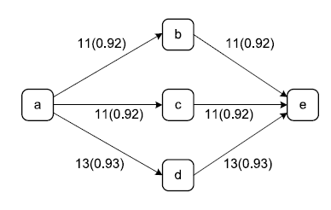
ΕΚΜΑΘΗΣΗ ΤΩΝ ΣΥΧΝΟΤΗΤΩΝ
Σχέσεις συχνότητας και εξάρτησης με κατώφλι για τις συχνότητες το 2
Σχέσεις συχνότητας και εξάρτησης με κατώφλι για τις συχνότητες το 5
Notes:
Το μοντέλο στο αριστερό μέρος περιέχει τη μετάβαση a -> e επειδή η τιμή κατωφλίου για τις συχνότητες είναι 2 δηλαδή θέλουμε μεταβάσεις με συχνότητα πάνω από 2. Το μοντέλο στο δεξί μέρος δεν περιέχει τη μετάβαση a -> e επειδή η τιμή κατωφλίου για τις συχνότητες είναι 5 δηλαδή θέλουμε μεταβάσεις με συχνότητα πάνω από 5. Δημιουργήθηκαν προς μελέτη δύο διαφορετικές εκφάνσεις του ίδιου μοντέλου.
Θα μπορούσαμε να ορίσουμε τιμή κατωφλίου για τις σχέσεις εξάρτησης το 0.9 (πρόκειται για πολύ υψηλή τιμή, στην πραγματικότητα αυτή η τιμή κατωφλίου θα έπρεπε να είναι αρκετά χαμηλότερη, ίσως 0.2 ίσως και μικρότερες). Σε αυτή την περίπτωση, η μετάβαση από το a-> e και από το d ->d δεν θα υπήρχαν, δηλαδή θα είχαμε ένα μοντέλο με τις ισχυρότερες εξαρτήσεις.

Slide 9
ΠΑΡΑΔΕΙΓΜΑ ΕΞΟΥΡΥΞΗΣ ΔΙΕΡΓΑΣΙΩΝ ΜΕ ΠΡΟΣΘΗΚΗ ΧΡΟΝΙΣΜΟΥ
<1, ΑΑ, Χαμένη Πτήση, (ΑΒ), (Καταγραφή), 0>
[0…6]
[0…5]
[0…3]
[0…2]
[0…2]
[0…3]
[0…1]
[0…2]

Slide 10
ΑΝΤΙΠΑΡΑΔΕΙΓΜΑ ΑΥΤΟΜΑΤΟΣ ΠΩΛΗΤΗΣ
Κέρματα αξίας 10, 20 και 50 λεπτών
Αξία φιάλης: 50 λεπτά
Το μηχάνημα δεν δίνει ρέστα

Slide 11
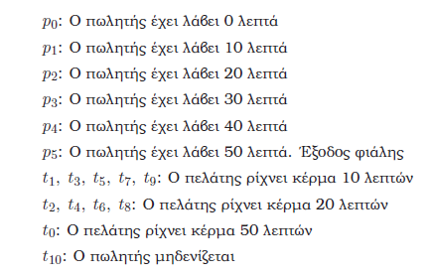
ΘΕΣΕΙΣ-ΜΕΤΑΒΑΣΕΙΣ

Slide 12
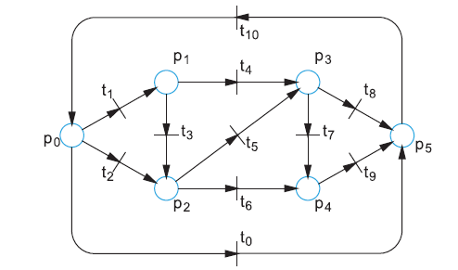
ΜΟΝΤΕΛΟ
Έχει νόημα η προσθήκη χρονισμού;
Αν ναι, ποιο;
Αν όχι, γιατί;

Slide 13
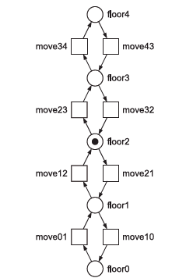
ΙΕΡΑΡΧΙΚΗ ΜΟΝΤΕΛΟΠΟΙΗΣΗ -ΠΑΡΑΔΕΙΓΜΑ ΑΝΕΛΚΥΣΤΗΡΑ

